Slide 1
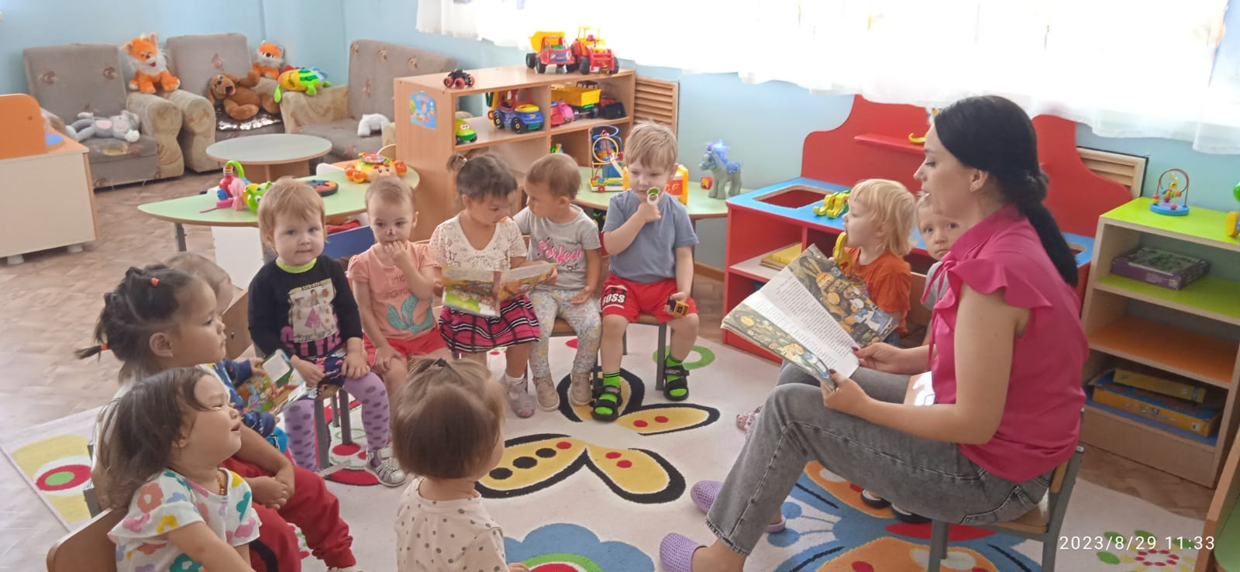
Адаптация в детском саду

Slide 2
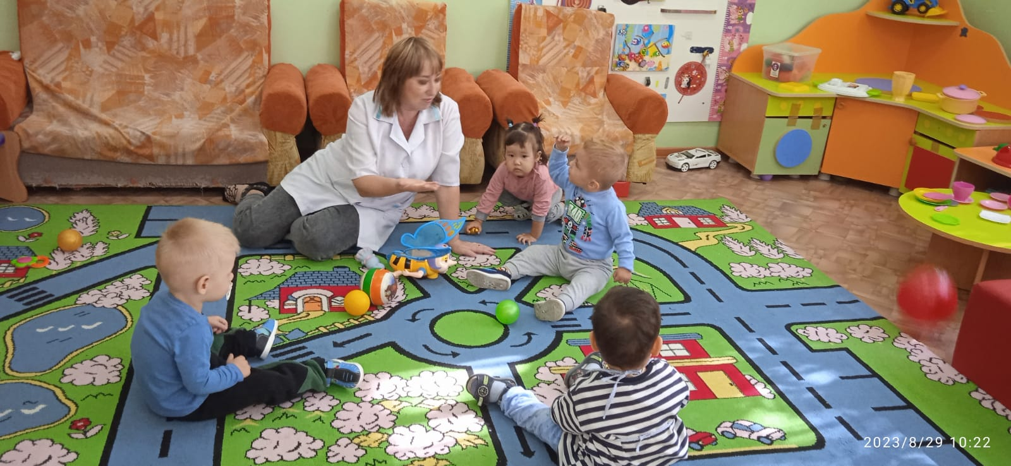

Slide 3
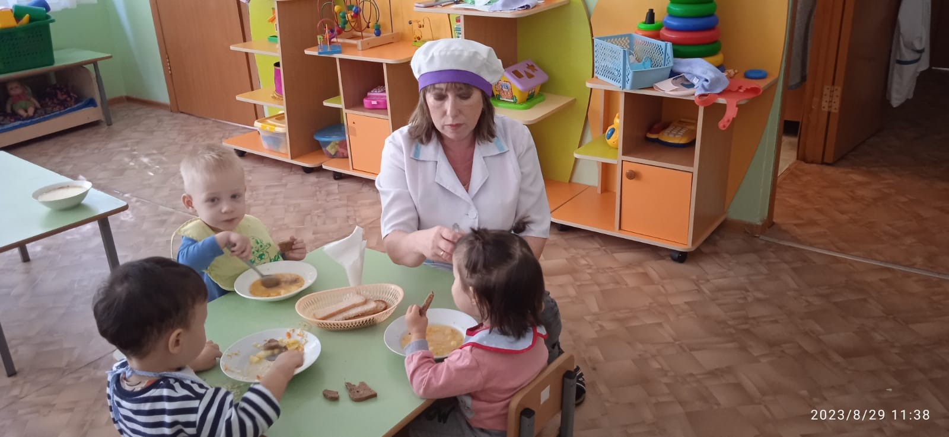
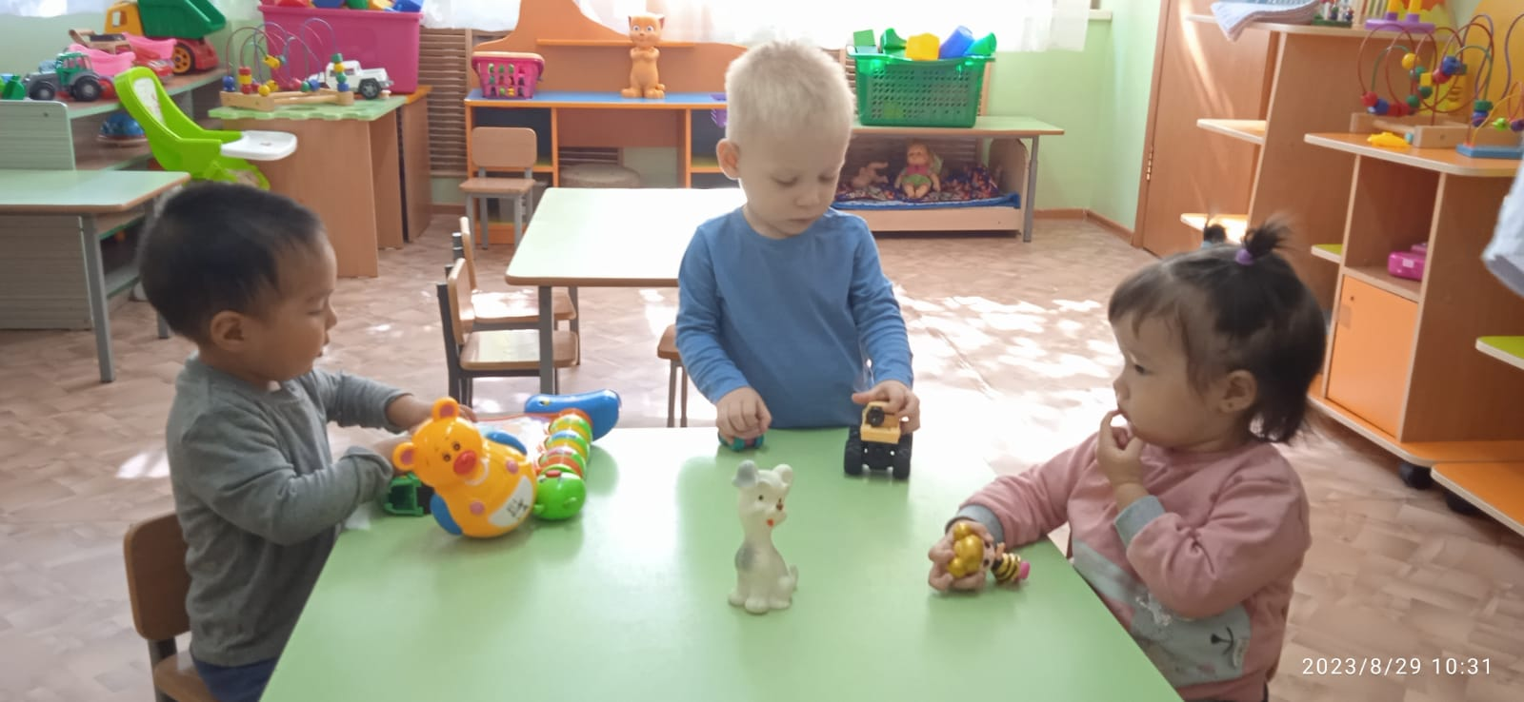

Slide 4
адаптация
это приспособление или привыкание организма к новой обстановке. Для ребенка детский сад является еще неизвестным пространством, с новым окружением и отношениями.
Вся жизнь ребёнка кардинальным образом меняется. Ребёнку необходимо время, чтобы адаптироваться к новой жизни в детскому саду.

Slide 5
Ребенку предстоит:
Привыкать к распорядку дня;
Обходится без помощи и поддержки родителей и близких;
Длительное время оставаться в обществе сверстников;
Слушать и выполнять наставления незнакомого человека;
Осваиваться в новом пространстве, выйдя из зоны привычного комфорта.

Slide 6
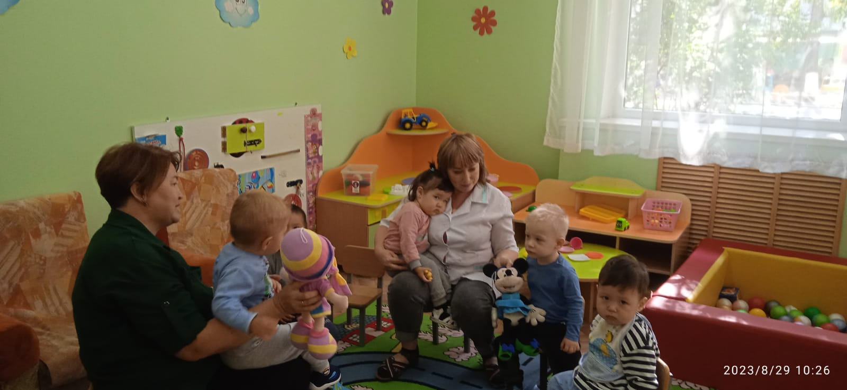
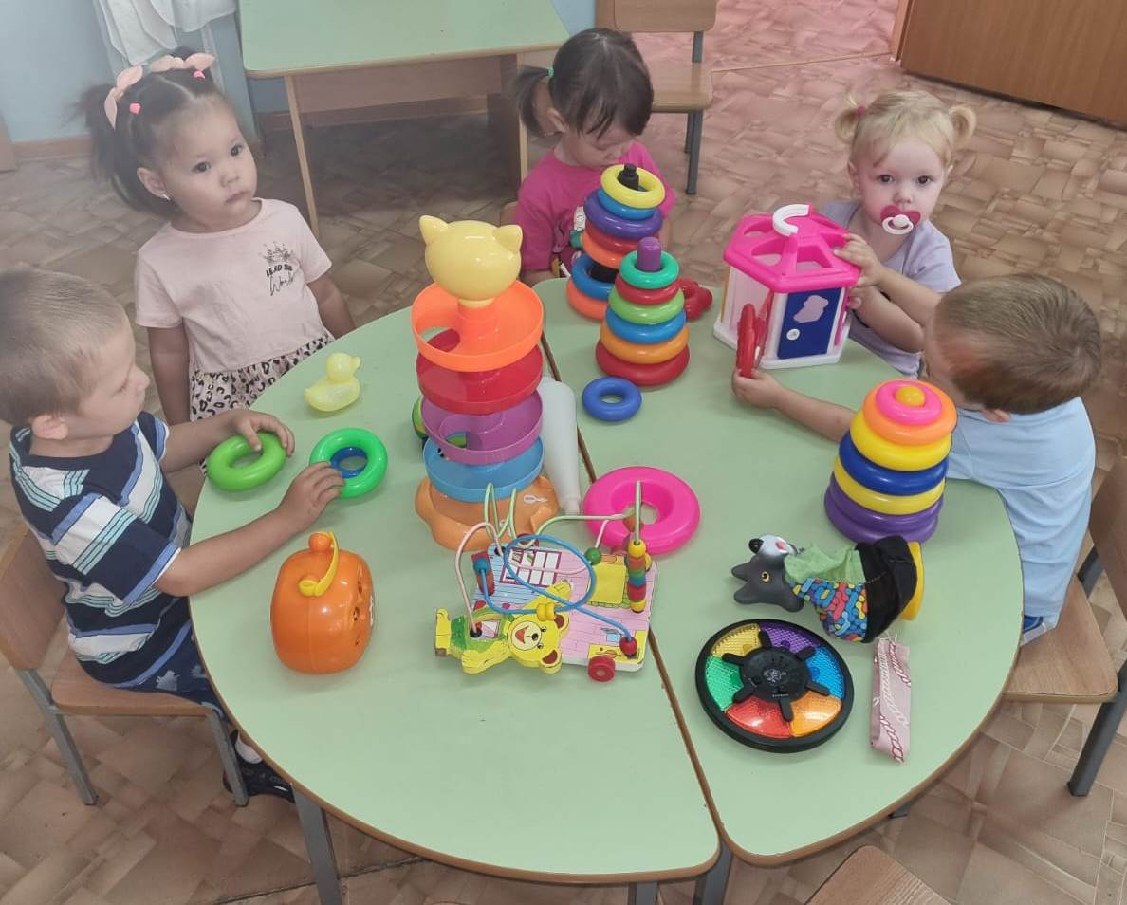

Slide 7
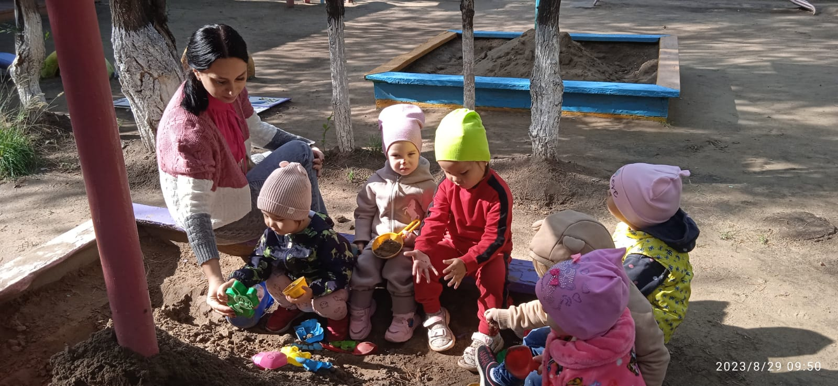

Slide 8
Степени адаптации:
Легкая степень – от 2-х недель до месяца
Средняя степень – от 30 дней до 2-х месяцев
Тяжелая степень – до полугода.

Slide 9
Документация педагога-психолога
Адаптационные листы
Согласие родителей
Анкеты для родителей
Журнал консультаций
Информация по просветительской работе для родителей и педагогов, родительские собрания

Slide 10
Что влияет на адаптацию ?
Возраст
Общее физическое развитие и состояние здоровья
Наличие или отсутствие основных навыков самообслуживания
Соответствие домашнего режима и распорядка дня дошкольного учреждения
Уровень контактности и общительности
Развитие игровой деятельности
Темперамент ребенка

Slide 11
Тяжелее всего адаптируются дети, которые не привыкли:
К режиму;
Выполнению элементарных гигиенических процедур;
Самостоятельной игре в игрушки;
Взаимодействию со сверстниками и малознакомыми людьми;
Имеют своеобразные привычки, которые негативно влияют (пустышки, кормление из бутылочки, грудное вскармливание, усыпление на руках).

Slide 12
